Slide 1
Python Spark
决策树基础知识
田冉
西北师范大学

Slide 2
什么是决策树
先引入一个问题，今天干嘛？
第一问：今天天气怎么样？
  得到一个判断是晴天，也有了第一个决策出去玩。
第二问：问问自己有没有女朋友，
  得到一个判断有，也就产生了第二个决策，要去找她。
第三问：问问她想不想去看电影，
  得到一个回答愿意，也就有了第三个决策，一起看电影。
得到结论：今天和女朋友看电影
很多时候, 这些看似模糊、不易解决的问题, 最终可以被化解成一连串越来越简单的问题, 然后解决掉. 这个方法可以简单总结为: "如果这样这样这样, 那么选择A; 如果那样那样那样, 那么选择B", 当然这种方法有一个更加简洁形象的名字--决策树(Decision Tree)

Slide 3
决策树的定义
决策树是一种分而治之(Divide and Conquer)的决策过程。
一个困难的预测问题, 通过树的分支节点, 被划分成两个或多个较为简单的子集，从结构上划分为不同的子问题。将依规则分割数据集的过程不断递归下去(Recursive Partitioning)。随着树的深度不断增加，分支节点的子集越来越小，所需要提的问题数也逐渐简化。当分支节点的深度或者问题的简单程度满足一定的停止规则(Stopping Rule)时, 该分支节点会停止劈分，此为自上而下的停止阈值(Cutoff Threshold)法；有些决策树也使用自下而上的剪枝(Pruning)法。

Slide 4
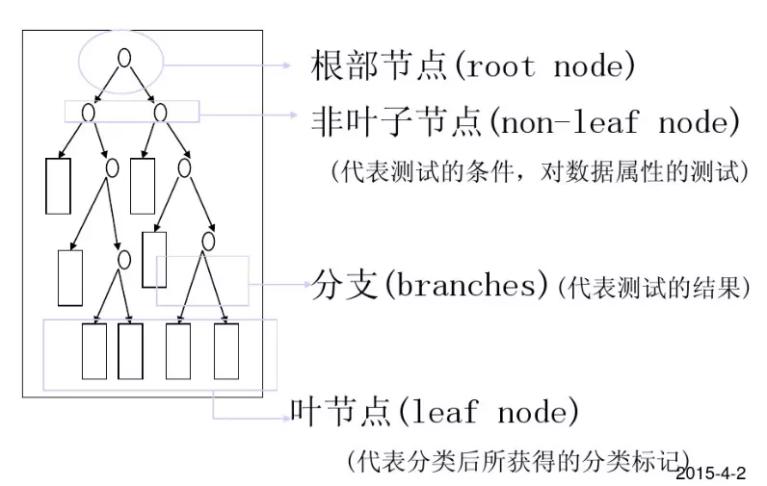
决策树结构

Slide 5
决策树的现状
决策树含义直观,容易解释. 对于实际应用,决策树还有其他算法难以比肩的速度优势.
这使得决策树,
  一方面能够有效地进行大规模数据的处理和学习;
  另一方面在测试/预测阶段满足实时或者更高的速度要求.
历史上,因为预测结果方差大而且容易过拟合,决策树曾经一度被学术界冷落. 但是在近十年, 随着集成学习(Ensemble Learning)的发展和大数据时代的到来, 决策树的缺点被逐渐克服, 同时它的优点得到了更好的发挥. 在工业界, 决策树以及对应的集成学习算法(如Boosting,随机森林)已经成为解决实际问题的重要工具之一. 成功应用包括,人脸检测,人体动作识别(Body Tracking).

Slide 6
决策树的构造过程
决策树的构造过程一般分为3个部分，分别是特征选择、决策树生成和决策树裁剪。
（1）特征选择：
特征选择表示从众多的特征中选择一个特征作为当前节点分裂的标准，如何选择特征有不同的量化评估方法，从而衍生出不同的决策树，如ID3（通过信息增益选择特征）、C4.5（通过信息增益比选择特征）、CART（通过Gini指数选择特征）等。
目的（准则）：使用某特征对数据集划分之后，各数据子集的纯度要比划分前的数据集D的纯度高（也就是不确定性要比划分前数据集D的不确定性低）

Slide 7
决策树的构造过程
（2）决策树的生成
根据选择的特征评估标准，从上至下递归地生成子节点，直到数据集不可分则停止决策树停止生长。这个过程实际上就是使用满足划分准则的特征不断的将数据集划分成纯度更高，不确定行更小的子集的过程。对于当前数据集的每一次划分，都希望根据某个特征划分之后的各个子集的纯度更高，不确定性更小。
（3）决策树的裁剪
决策树容易过拟合，一般需要剪枝来缩小树结构规模、缓解过拟合。

Slide 8
决策树优缺点
优点:
(1)速度快: 计算量相对较小, 且容易转化成分类规则. 只要沿着树根向下一直走到叶, 沿途的分裂条件就能够唯一确定一条分类的谓词.
(2)准确性高: 挖掘出来的分类规则准确性高, 便于理解, 决策树可以清晰的显示哪些字段比较重要, 即可以生成可以理解的规则.
(3)可以处理连续和种类字段
(4)不需要任何领域知识和参数假设
(5)适合高维数据

Slide 9
决策树优缺点
缺点:
(1)对于各类别样本数量不一致的数据, 信息增益偏向于那些更多数值的特征
(2)容易过拟合
(3)忽略属性之间的相关性
(4)对连续性的字段比较难预测
(5)对有时间顺序的数据，需要很多预处理的工作。

Slide 10
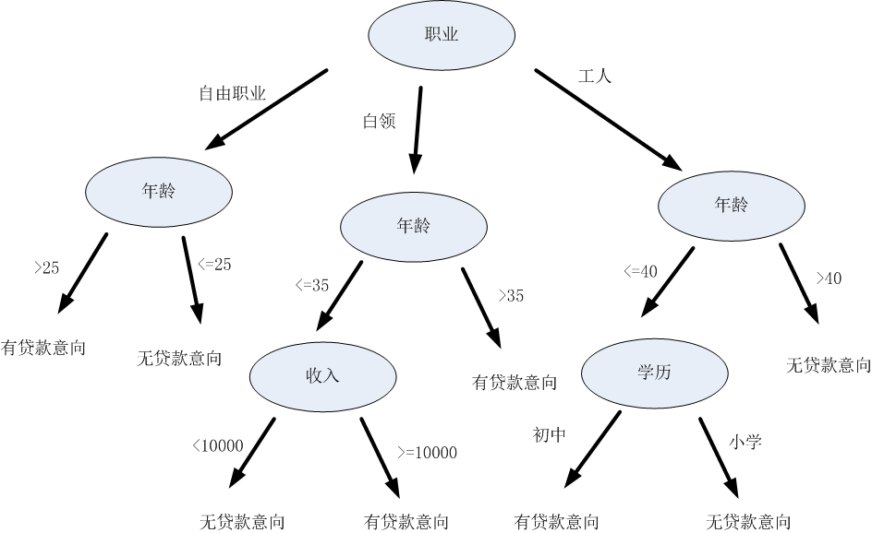
问题来了！
当父节点分裂节点时，以什么为依据呢？
25?35?40?

Slide 11
节点分裂的判断依据
选择分裂属性是要找出能够使所有孩子节点数据最纯的属性，决策树使用信息增益或者信息增益率作为选择属性的依据。
（1）信息增益
用信息增益表示分裂前后跟的数据复杂度和分裂节点数据复杂度的变化值，计算公式表示为：
其中Gain表示节点的复杂度，Gain越高，说明复杂度越高。信息增益说白了就是分裂前的数据复杂度减去孩子节点的数据复杂度的和，信息增益越大，分裂后的复杂度减小得越多，分类的效果越明显。
那么节点复杂度（Gain）怎么计算？

Slide 12
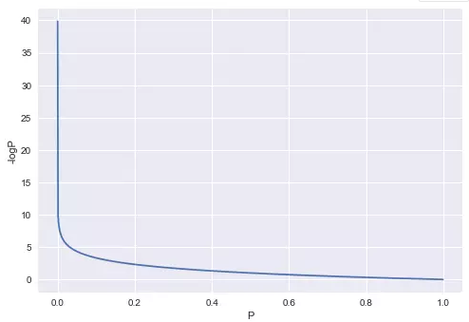
节点的复杂度可以用以下两种不同的计算方式：
（1）熵
熵描述了数据的混乱程度，熵越大，混乱程度越高，也就是纯度越低；反之，熵越小，混乱程度越低，纯度越高。 熵的计算公式如下所示：
其中Pi表示类i的数量占比。
以二分类问题为例:
  如果两类的数量相同，此时分类节点的纯度最低，熵等于1；
  如果节点的数据属于同一类时，此时节点的纯度最高，熵等于0。
决策树算法对每种特征字段分隔点计算估计值，选择分裂后最小
的熵方式。

Slide 13
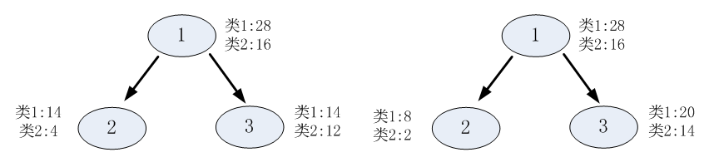
例：
以熵作为节点复杂度的统计量，分别求出下面例子的信息增益，图1表示节点选择属性1进行分裂的结果，图2表示节点选择属性2进行分裂的结果，通过计算两个属性分裂后的信息增益，选择最优的分裂属性。

Slide 14
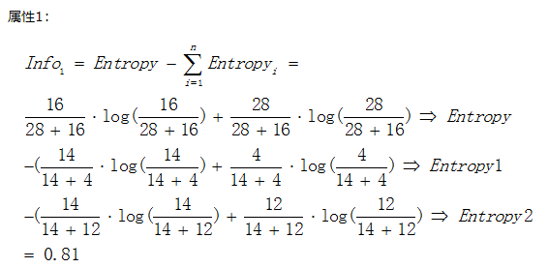
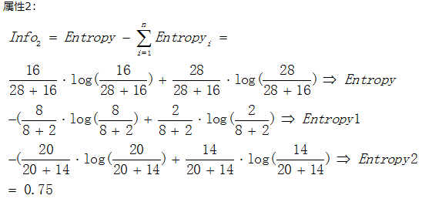
由于
所以属性1与属性2相比是更优的分裂属性，故选择属性1作为分裂的属性。

Slide 15

（b）基尼值
基尼值是用于计算数值散布程度的指标。
基尼值计算公式如下：
其中Pi表示类i的数量占比。其同样以上述熵的二分类例子为例，当两类数量相等时，基尼值等于0.5 ；当节点数据属于同一类时，基尼值等于0 。基尼值越大，数据越不纯。
决策树算法对每种特征字段分隔点计算估计值，选择分裂后最小的基尼指数的方式。

Slide 16

（2）信息增益率
使用信息增益作为选择分裂的条件有一个不可避免的缺点：
倾向选择分支比较多的属性进行分裂。为了解决这个问题，引入了信息增益率这个概念。信息增益率是在信息增益的基础上除以分裂节点数据量的信息增益：
其中Info_Gain表示信息增益， InstrinsicInfo表示分裂子节点数据量的信息增益，其计算公式为：
其中m表示子节点的数量，n_{i}表示第i个子节点的数据量，N表示父节点数据量，说白了， 其实InstrinsicInfo就是分裂节点的熵，如果节点的数据链越接近，InstrinsicInfo越大，如果子节点越大，InstrinsicInfo越大，Info_Ratio而就会越小，能够降低节点分裂时选择子节点多的分裂属性的倾向性。

Slide 17
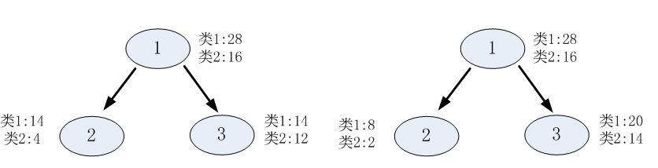
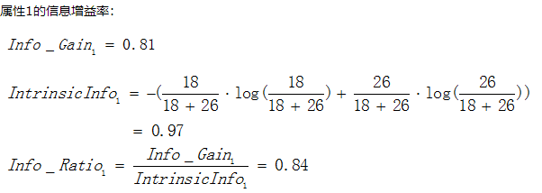

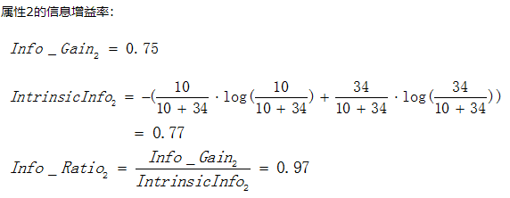
1
1
由于
所以属性2与属性1相比是更优的分裂属性，故选择属性2作为分裂的属性。

Slide 18
停止分裂的条件
决策树不可能不限制地生长，总有停止分裂的时候，最极端的情况是当节点分裂到只剩下一个数据点时自动结束分裂，但这种情况下树过于复杂，而且预测的经度不高。一般情况下为了降低决策树复杂度和提高预测的经度，会适当提前终止节点的分裂。
以下是决策树节点停止分裂的一般性条件：
（1）最小节点数
  当节点的信息量小于一个指定的值时，不继续分裂。两个原因：一是信息量较少时，再做分裂容易强化噪声数据的作用；二是降低树生长的复杂性。提前结束分裂一定程度上有利于降低过拟合的影响。
（2）熵或者基尼值小于阀值
  由上述可知，熵和基尼值的大小表示数据的复杂程度，当熵或者基尼值过小时，表示数据的纯度比较大，如果熵或者基尼值小于一定程度数，节点停止分裂。

Slide 19
停止分裂的条件
（3）决策树的深度达到指定的条件
  节点的深度可以理解为节点与决策树跟节点的距离，如根节点的子节点的深度为1，因为这些节点与跟节点的距离为1，子节点的深度要比父节点的深度大1。决策树的深度是所有叶子节点的最大深度，当深度到达指定的上限大小时，停止分裂。
（4）所有特征已经使用完毕，不能继续进行分裂
  被动式停止分裂的条件，当已经没有可分的属性时，直接将当前节点设置为叶子节点。

Slide 20
决策树的构建方法
根据决策树的输出结果，决策树可以分为分类树和回归树，分类树输出的结果为具体的类别，而回归树输出的结果为一个确定的数值。
（1）分类树--对离散变量做决策树
（2）回归树--对连续变量做决策树
决策树的构建算法主要有ID3、C4.5、CART三种，其中ID3和C4.5是分类树，CART是分类回归树。
  其中ID3是决策树最基本的构建算法，而C4.5和CART是在ID3的基础上进行优化的算法。

Slide 21
决策树的优化
一棵过于复杂的决策树很可能出现过拟合的情况，如果完全按照上述流程生成一个完整的决策树可能会出现预测不准确的情况，因此需要对决策树进行优化，优化的方法主要有两种，一是剪枝，二是组合树。

Slide 22
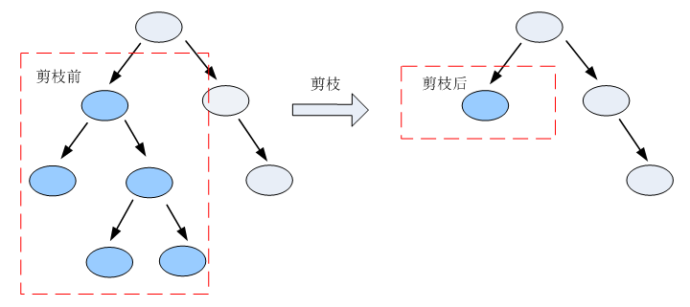
什么是剪枝？
剪枝是指将一颗子树的子节点全部删掉，根节点作为叶子节点，以下图为例：

Slide 23
为甚么要剪枝？
决策树是充分考虑了所有的数据点而生成的复杂树，有可能出现过拟合的情况，决策树越复杂，过拟合的程度会越高。
考虑极端的情况，如果我们令所有的叶子节点都只含有一个数据点，那么我们能够保证所有的训练数据都能准确分类，但是很有可能得到高的预测误差，原因是将训练数据中所有的噪声数据都”准确划分”了，强化了噪声数据的作用。
剪枝修剪分裂前后分类误差相差不大的子树，能够降低决策树的复杂度，降低过拟合出现的概率。
总结：剪枝的目的是为了避免决策树模型的过拟合。

Slide 24
怎样剪枝？
两种方案：先（预）剪枝和后剪枝
预剪枝：
预剪枝就是在构造决策树的过程中，先对每个结点在划分前进行估计，若果当前结点的划分不能带来决策树模型泛化性能的提升，则不对当前结点进行划分并且将当前结点标记为叶结点
先剪枝说白了就是提前结束决策树的增长，跟上述决策树停止生长的方法一样。
后剪枝：
后剪枝则是先从训练集生成一颗完整的决策树，然后自底向上地对非叶结点进行考察，若将该结点对应的子树替换为叶结点能带来泛化性能提升，则将该子树替换为叶结点。
后剪枝是指在决策树生长完成之后再进行剪枝的过程。

Slide 25
三种后剪枝方案：
（1）REP——错误率降低剪枝
顾名思义，该剪枝方法是根据错误率进行剪枝，如果一棵子树修剪前后错误率没有下降，就可以认为该子树是可以修剪的。
REP剪枝需要用新的数据集，原因是如果用旧的数据集，不可能出现分裂后的错误率比分裂前错误率要高的情况。由于使用新的数据集没有参与决策树的构建，能够降低训练数据的影响，降低过拟合的程度，提高预测的准确率。

Slide 26
三种后剪枝方案：
（2）PEP——悲观剪枝
悲观剪枝认为如果决策树的精度在剪枝前后没有影响的话，则进行剪枝。怎样才算是没有影响？如果剪枝后的误差小于剪枝前经度的上限，则说明剪枝后的效果与剪枝前的效果一致，此时要进行剪枝。
（3）CCP——代价复杂度剪枝
代价复杂度选择节点表面误差率增益值最小的非叶子节点，删除该非叶子节点的左右子节点，若有多个非叶子节点的表面误差率增益值相同小，则选择非叶子节点中子节点数最多的非叶子节点进行剪枝。

Slide 27
ID3
回顾决策树的基本知识，其构建过程主要有下述三个重要的问题：
（1）数据是怎么分裂的
（2）如何选择分类的属性
（3）什么时候停止分裂
从上述三个问题出发，以实际的例子对ID3算法进行阐述。

Slide 28
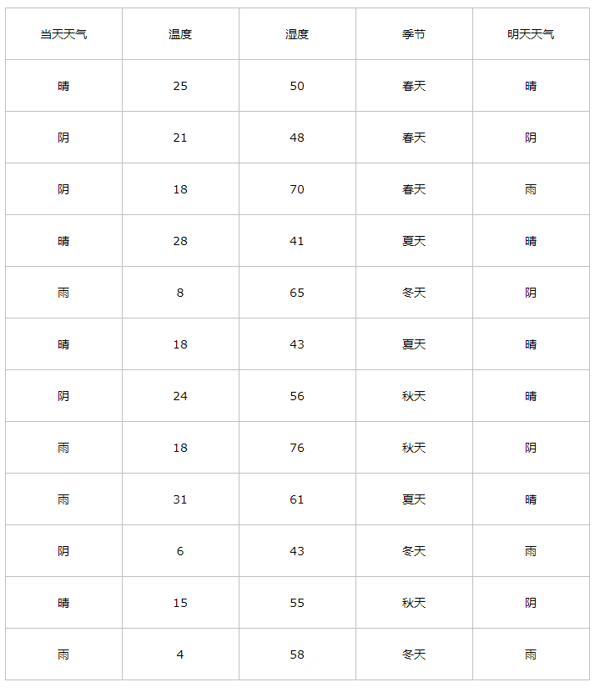
例：通过当天的天气、温度、湿度和季节预测明天的天气

Slide 29
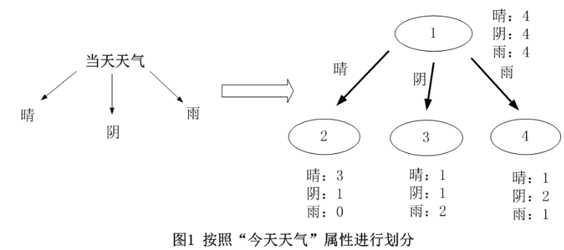
1.数据分割
对于离散型数据，直接按照离散数据的取值进行分裂，每一个取值对应一个子节点，以“当前天气”为例对数据进行分割，如图1所示
明日天气

Slide 30
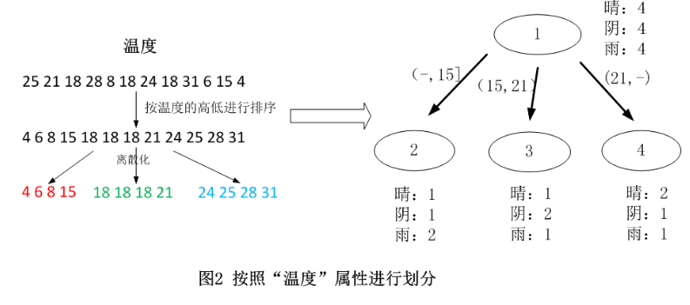
对于连续型数据，ID3原本是没有处理能力的，只有通过离散化将连续性数据转化成离散型数据再进行处理。
  连续数据离散化是另外一个课题，这里不深入阐述，这里直接采用等距离数据划分的离散化方法。该方法先对数据进行排序，然后将连续型数据划分为多个区间，并使每一个区间的数据量基本相同，以温度为例对数据进行分割，如图2所示。

Slide 31



2. 选择最优分裂属性
ID3采用信息增益作为选择最优的分裂属性的方法，选择熵作为衡量节点纯度的标准，信息增益的计算公式如下：
其中， 表示父节点的熵； 表示节点i的熵，熵越大，节点的信息量越多，越不纯； Pi表示子节点i的数据量与父节点数据量之比。 Info_Gain越大，表示分裂后的熵越小，子节点变得越纯，分类的效果越好，因此选择 Info_Gain最大的属性作为分裂属性。

Slide 32


对上述的例子的跟节点进行分裂，分别计算每一个属性的信息增益，选择信息增益最大的属性进行分裂。
天气属性：
温度属性：

Slide 33

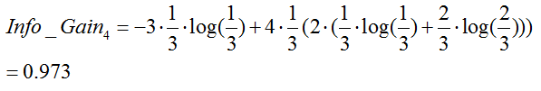

湿度：
季节：
由于 最大，0.973
所以选择属性“季节”作为根节点的分裂属性。

Slide 34
3.停止分裂的条件
停止分裂的条件已经在决策树中阐述，这里不再进行阐述。
（1）最小节点数
当节点的数据量小于一个指定的数量时，不继续分裂。两个原因：一是数据量较少时，再做分裂容易强化噪声数据的作用；二是降低树生长的复杂性。提前结束分裂一定程度上有利于降低过拟合的影响。
（2）熵或者基尼值小于阀值。
由上述可知，熵和基尼值的大小表示数据的复杂程度，当熵或者基尼值过小时，表示数据的纯度比较大，如果熵或者基尼值小于一定程度时，节点停止分裂。
（3）决策树的深度达到指定的条件
节点的深度可以理解为节点与决策树跟节点的距离，如根节点的子节点的深度为1，因为这些节点与跟节点的距离为1，子节点的深度要比父节点的深度大1。决策树的深度是所有叶子节点的最大深度，当深度到达指定的上限大小时，停止分裂。
（4）所有特征已经使用完毕，不能继续进行分裂。
被动式停止分裂的条件，当已经没有可分的属性时，直接将当前节点设置为叶子节点。

Slide 35
QUESTIONS？

Slide 36
参考
https://www.cnblogs.com/yonghao/p/5061873.html
https://www.cnblogs.com/fionacai/p/5894142.html
https://www.baidu.com/link?url=SAcKR8wgebQ7FJZexVHKHj2zJTdopgT1VeL-kjZ6bHngY5QgoTuSkAl0TgB7P6R72echjB7CyBgOCvzMdG83OEZ0BTGTtqXDkUCLPhMOEj_&wd=&eqid=83caf89f000ed910000000025ceca778
https://blog.csdn.net/asd20172016/article/details/81488259
http://wiki.swarma.net/index.php/%E5%86%B3%E7%AD%96%E6%A0%91#.E5.BC.95.E8.A8.80
https://shuwoom.com/?p=1452
https://www.jianshu.com/p/655d8e555494
https://www.cnblogs.com/coder2012/p/4508602.html
https://blog.csdn.net/am290333566/article/details/81187562#32__221
数学之美
统计学习方法
机器学习

